Slide 1
第十三讲
跨国公司的人力资源管理

Slide 2
一、人力资源管理制度的选择
（一）日、美各项具体HRM制度的比较
日本组织的强处在于组织、协调、群体性。日本比较注重诸如目标、宗旨、信念、人和、价值准则等“软”的因素，可以说是以人、软件为中心（有时又称humanware），提倡将企业看成一个协作融合的大家庭，成为一个所有经营管理者和员工的命运共同体。
美国过分强调诸如技术、设备、方法、规章制度、组织机构、财务分析这些“硬”的因素，在对人的管理上也是以任务、事、职务、制度等硬件为中心，注重通过外部劳动力市场的调节。

Slide 3
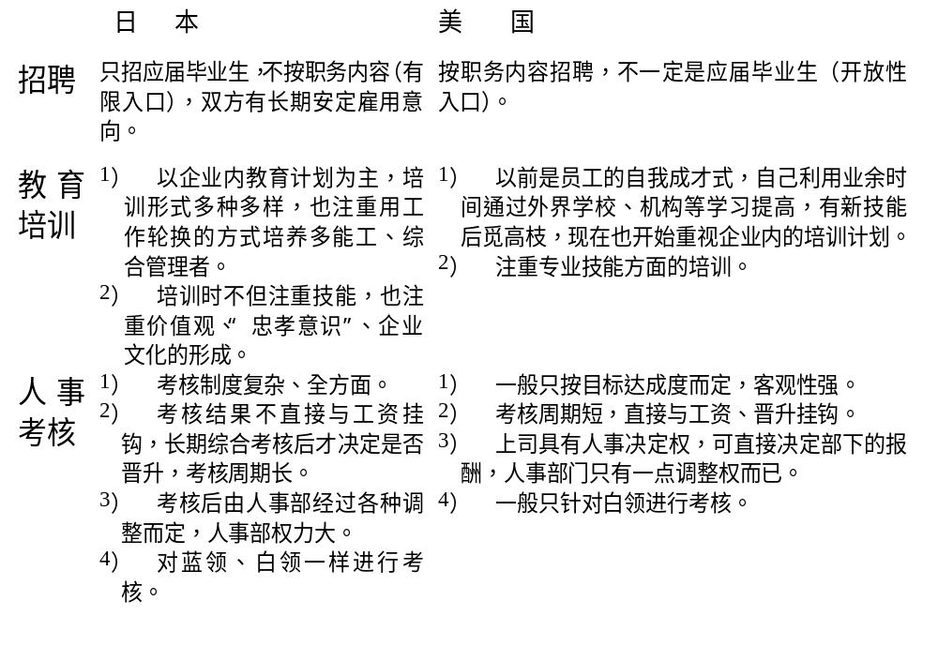
人力资源管理模式的比较表

Slide 4
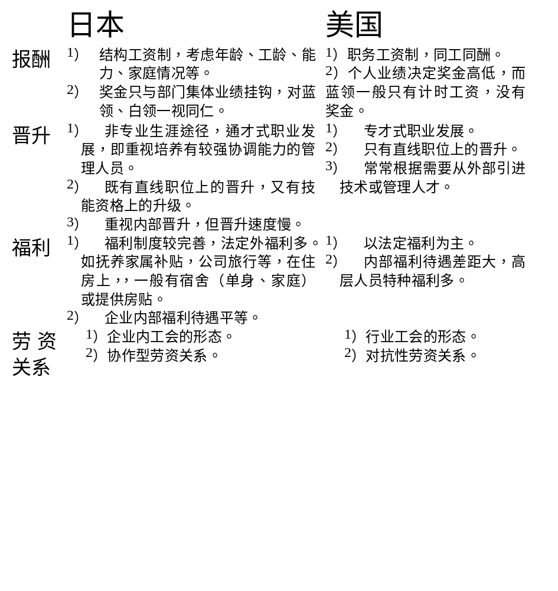

Slide 5
（二）东西方文化比较
1、务虚与务实
中国人务虚先于务实Principles first
重“面子”
中国“道德本性论”，西方“理性本性论”，

Slide 6
2、集体主义与个人主义
人性观
儒教、佛教 与基督教
儒教与家族观念
日本与中国的家族观念

Slide 7
3、长期导向与短期导向
4、保守与创新
资本主义 对 封建主义
历史长对历史短
日侨 对 华侨

Slide 8
（三）对中国的启迪
借鉴日本模式的原因
1、日本和中国文化背景相近
2、日本方式的成功属于后进国家追赶型
3、工会协调性相同
《鞍钢宪法》“大搞群众运动，实行二参一改三结合，开展技术革命”：干部参加劳动，工人参加管理，改革不合理的规章制度，实行管理人员，技术人员和工人的三结合。

Slide 9
二、海外公司的人力资源管理
（一）海外经理的选择与人事政策
    1、母国公民与民族中心政策
    2、东道国公民与多中心政策
3、第三国公民与全球中心政策

Slide 10
（二）海外企业人员的选择与培训
1、母国外派人员的选择与培训
应具备的素质与能力
人格特质：能独立地果断决策的心理素质
文化适应性（个人、有时包括家庭）
工作经验与管理才干（特别是跨国综合经营管理能力）
创新与创造新文化的能力

Slide 11
2、东道国人员的选择与培训
管理人员应该具备的素质有：
    熟悉本国的社会经济、政治、文化、法律环境及商业行情，
    具有良好的与人交往、沟通的能力，有助于跨国公司同当地顾客、政府机构、雇员、当地工会等建立融合的关系。
对管理人员的培训围绕着母公司的总体经营战略、经营哲学与管理风格
一般员工的选择与培训

Slide 12
（三）国际企业人员的激励方式
1、母国外派人员的激励方式
报酬一般有三个组成部分：基本工资、国外工作奖金和海外任职津贴。
还提供优厚的福利待遇
职业生涯的保证，如“指导员”制度

Slide 13
2、东道国人员的激励方式
管理人员：工资与生涯发展
一般员工：外部公平性

Slide 14
三、跨文化管理
跨文化管理的步骤：
（一）培养正确的认识观
1、文化差异是存在的
2、文化无优劣，文化冲突也没有谁对谁错
“自我参照准则” 。（“Self-Reference Criterion” （SRC）
3、文化差异、文化冲突的两重性

Slide 15
(二）识别文化差异
对文化差异进行分析区分：
分成属于正式规范、非正式规范和技术规范的差异
人员的往来
聘用文化顾问
建立和完善各种沟通制度或渠道

Slide 16
（三）文化敏感性训练
专门的文化训练
跨国互动
（四）建立共同经营观和企业文化
顺应外界因素塑造良好的国际企业文化
创立“多元统合”、“合金”企业文化

Slide 17
思考题：
东西方文化是怎样体现在日美人力资源管理制度上的不同？
你认为中国企业的人力资源管理制度的改革，应该怎样与中国的文化环境相结合？
跨国公司在选择海外经理时，其人事政策有哪些？
如何对外派人员进行激励？
跨文化管理时应该怎样看待文化差异与文化冲突？

